Slide 1


EletroNet
Tecnology

Slide 2
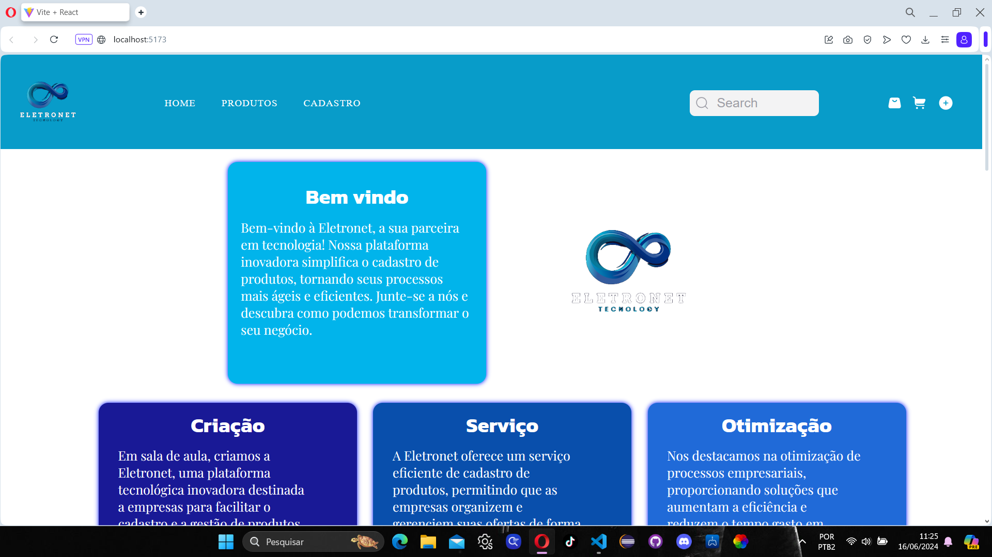
EletroNet
Tecnology
Somos uma empresa que oferece uma plataforma de cadastro de produtos. Essa plataforma tem como principal objetivo otimizar e simplificar o registro e a organização de produtos, permitindo uma gestão mais eficiente e integrada dos dados de estoque.

Slide 3
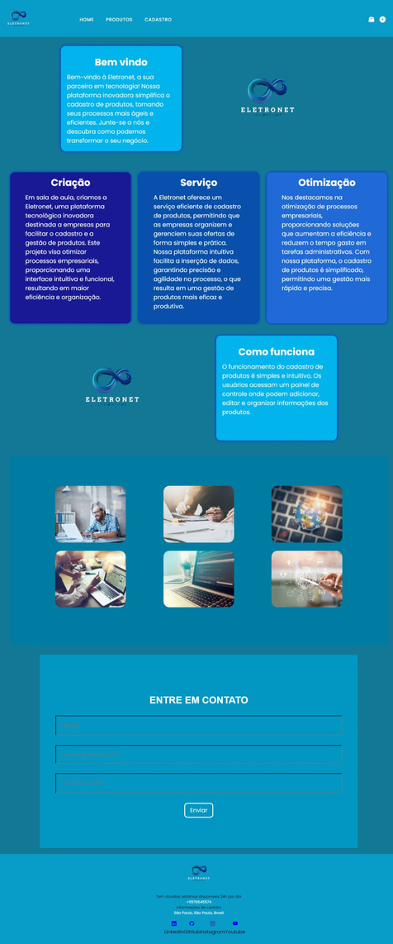


Estruturando
Prototipagem:
Como pensamos em fazer o projeto
Definição da logo;
Seleção da paleta de cores;
Layout do site;
Funcionalidades;

Slide 4

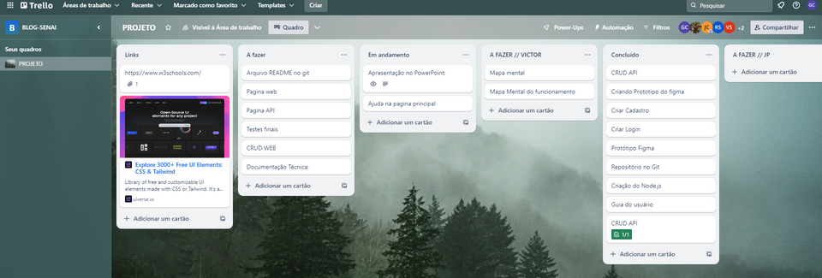
01
Giovanna: Apresentação no PowerPoint; Manual do Usuário.
João Paulo: BackEnd da página principal; Tela de cadastro de produtos; Header e Footer das páginas.
02
Divisão das Tarefas
utilizando o trello
03
João Vitor: Section de imagens da página inicial, Auxilio nas etapas do projeto.
04
Roger: Página inicial; comentários no BackEnd; Protótipo no figma.
05
Victor: Mapa mental; Descrição Técnica do projeto; Auxilio nas etapas do projeto.

Slide 5
Ferramentas utilizadas
Ao decorrer do semestre aprendemos sobre algumas ferramentas, então colocamos em prática isso...
Estruturação
FrontEnd
BackEnd
Inicialmente escolhemos as cores que iriamos utilizar; a logo; como o site iria funcionar; e principalmente os recursos oferecidos.
Em FrontEnd utilizamos o HTML, CSS, JAVASCRIPT e React., estruturando o visual do site
Em BackEnd utilizamos a base de dados JSON, e os recursos de NODE.JS

Slide 6
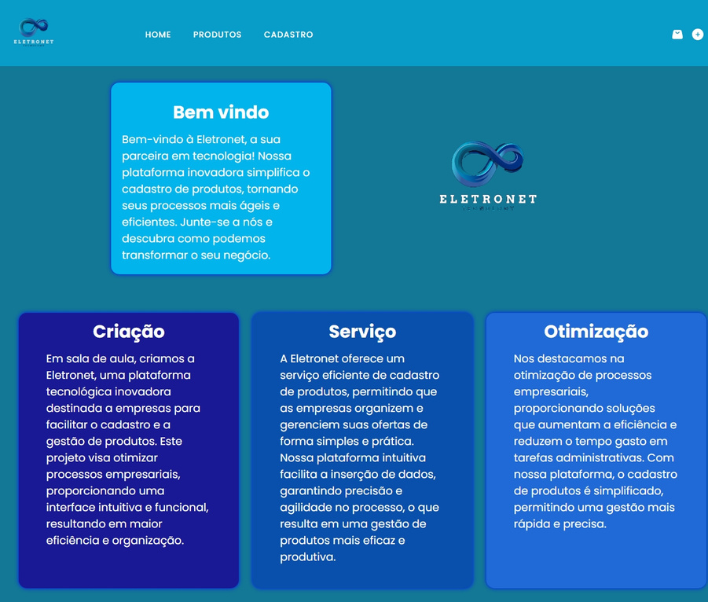
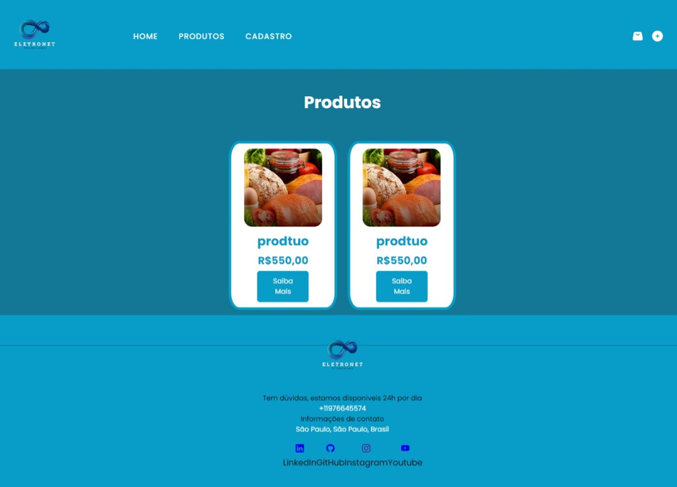
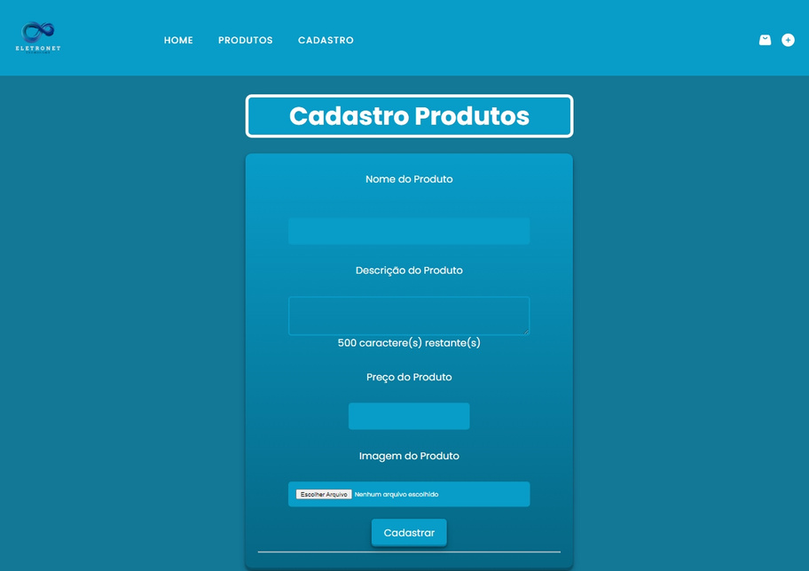

Acesse Nosso Site
Página Inicial
Página Principal
Tela de Cadastro
Na página inicial, apresentamos um pouco da empresa e de como funciona o sistema.
Na página principal, temos os produtos cadastrados e algumas abas so sistema
Na teloa de cadastro você pode adidonar as informações do produto que deseja cadastrar, e anexar uma imagem dele

Slide 7


Público Alvo
Quem queremos alcançar?
Nós queremos alcançar as empresas que trabalha com a alta demanda de produtos, e precisa de uma plataforma para agilizar nessas horas....

Slide 8

HORA DOS TESTES

